Slide 1


北辛中学 九章编程社

Slide 2
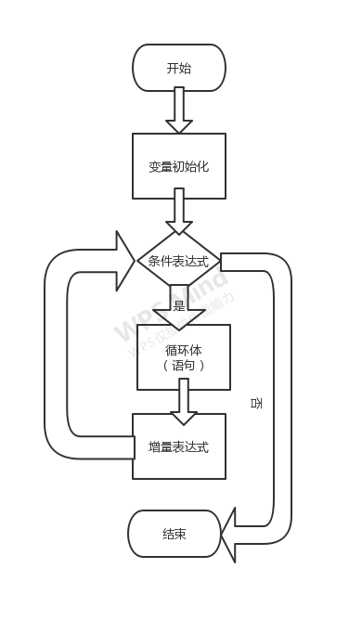
循环结构

Slide 3
高斯最出名的故事就是他十岁时，小学老师出了一道算术难题：
“计算1＋2＋3…＋100＝？”。

Slide 4
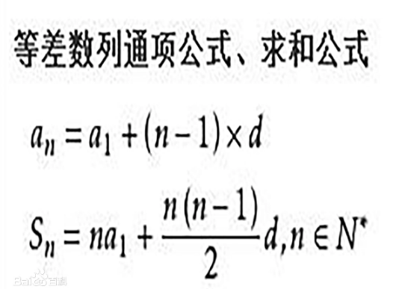

Slide 5
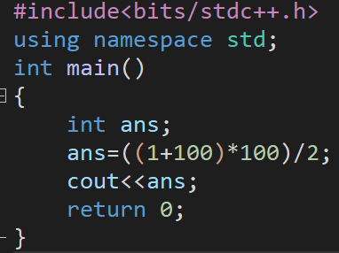
1＋2＋3…＋100＝？
（（1+100）*100）/2

Slide 6
1＋2＋3…＋100＝？
循环思路：

Slide 7
循环结构
1＋2＋3…＋100＝？

Slide 8
循环结构

Slide 9
用户任意输入一个整数n计算1+2+3++++n
累加求和：sum=sum+num;

Slide 10
循环计次数

Slide 11
打印数字
使用循环输出 1 2 3 4 5

Slide 12
打印数字
使用循环输出 1 2 3 4 5
使用循环输出 6 7 8 9 10

Slide 13
打印数字
使用循环输出 以M开始的连续5个数（M为用户输入）
使用循环输出 以M开始的连续N个数（M、N为用户输入）

Slide 14
打印数字
使用循环输出 以M开始的间隔1的N个数（M、N为用户输入）
使用循环输出 以M开始的间隔Q的N个数（M、 N 、Q为用户输入）

Slide 15
跳格子
跳格子游戏，在一条直线上，从标号为M的格子开始，每隔3个格落地一次，一直跳到超过第N个格为止，请问他在[M,N]的区间内有哪些格子落地了。

Slide 16
压岁钱
快过年了，小明估计有N个亲戚会给他压岁钱，依次输入每个亲戚给他的压岁钱，你帮他算一下，今天能赚多少钱。

Slide 17
挑剔的小明
现在有人送给小明N包糖，如果这包糖的个数是奇数，小明就会把这包糖送给小朋友，如果这包糖的个数是偶数，小明就会自己留着，请问最后小明送给小朋友多少块糖，自己留下多少糖。

Slide 20
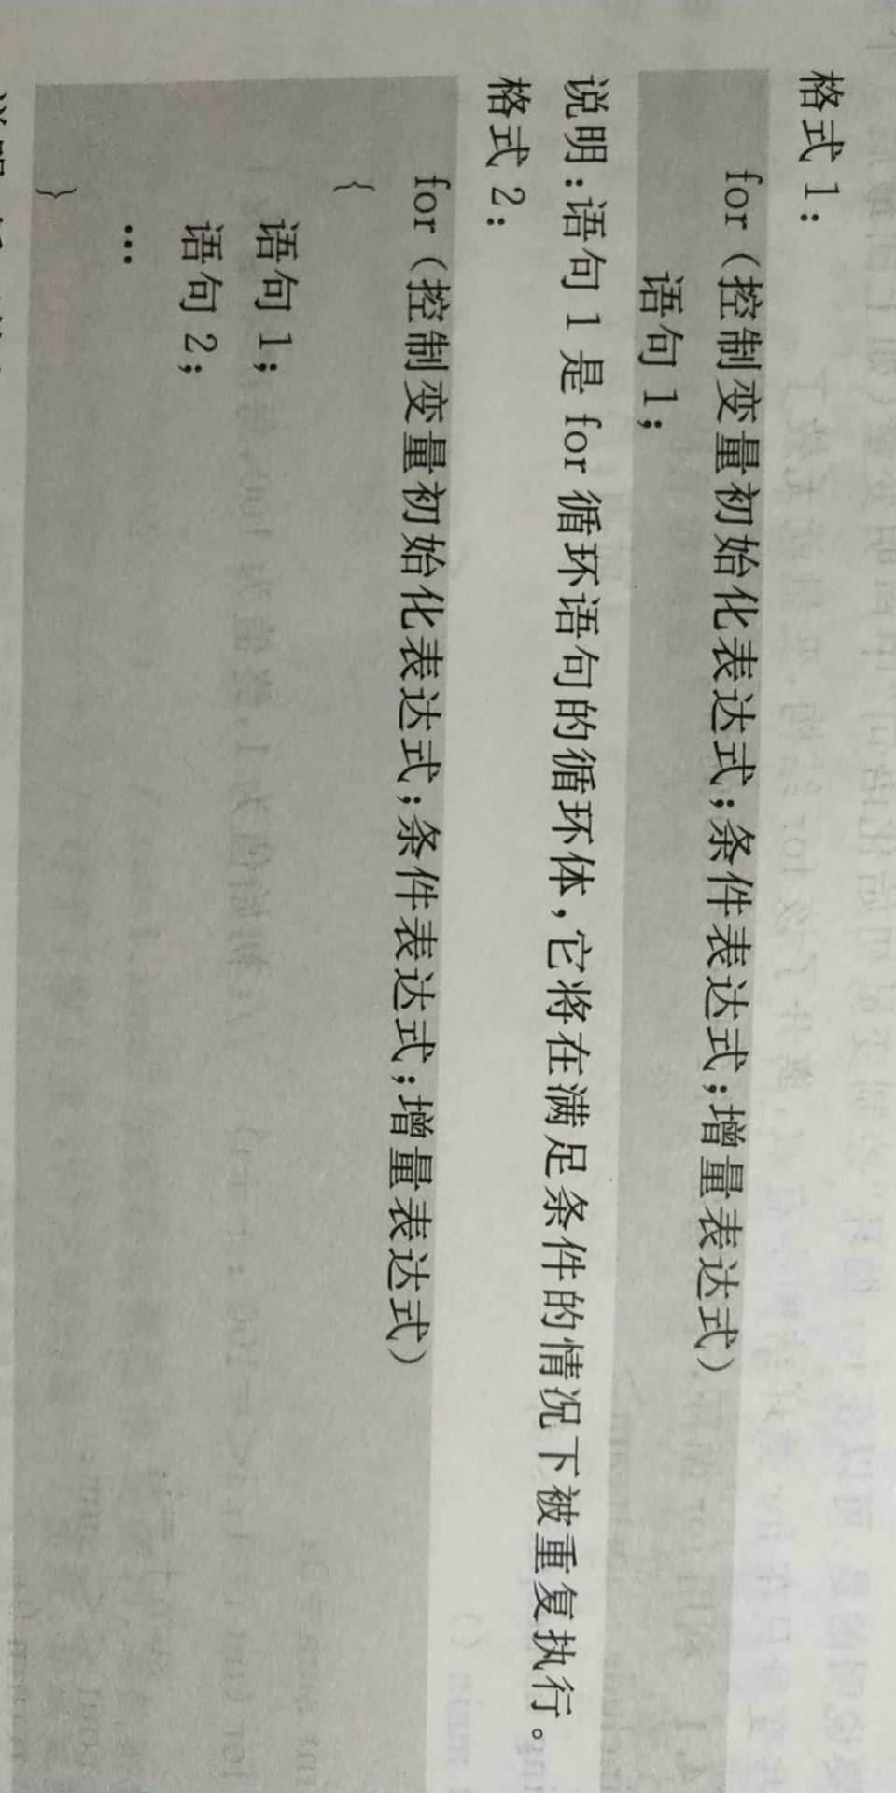
for 语句

Slide 21






变量自增 自减
自增：
自减：

Slide 22
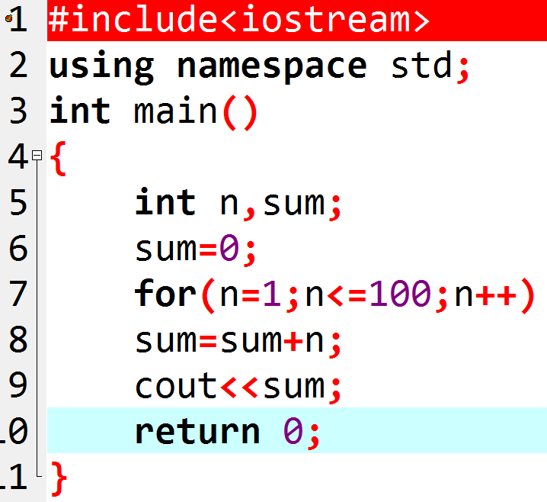

Slide 23
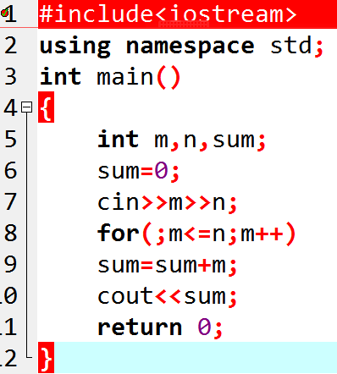
用户任意输入两个整数m,n计算m++++n

Slide 24
计算100以内的偶数的和。
n+=2
n=n+2

Slide 25
输出100以内的奇数。（以一个空格隔开）

Slide 26
输出水仙花数
for(100----999)
if(153=1*1*1+5*5*5+3*3*3)

Slide 27


练习网址
noi.openjudge.cn
www.luogu.com.cn
ybt.ssoier.cn:8088

Slide 28
北辛中学 九章编程社

